Slide 1
Lie Detection via Micro Expression
ISOO
2025.06.06
김준하, 노윤헌, 윤지현, 조해나, 최우석

Slide 2
Contents
Motivation & Goal
Previous Progress
Progress After Interim
Evaluation

Slide 3
1. Motivation & Goal

Slide 4
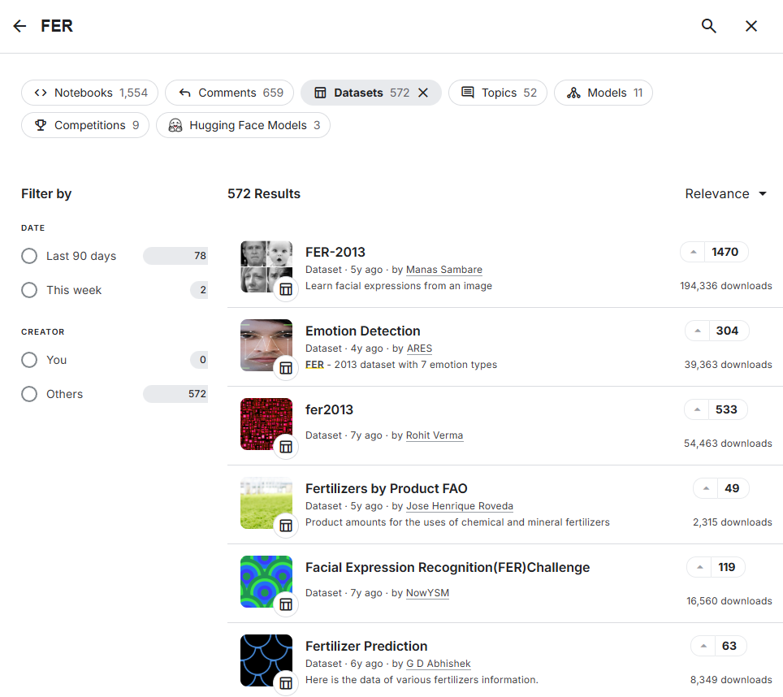
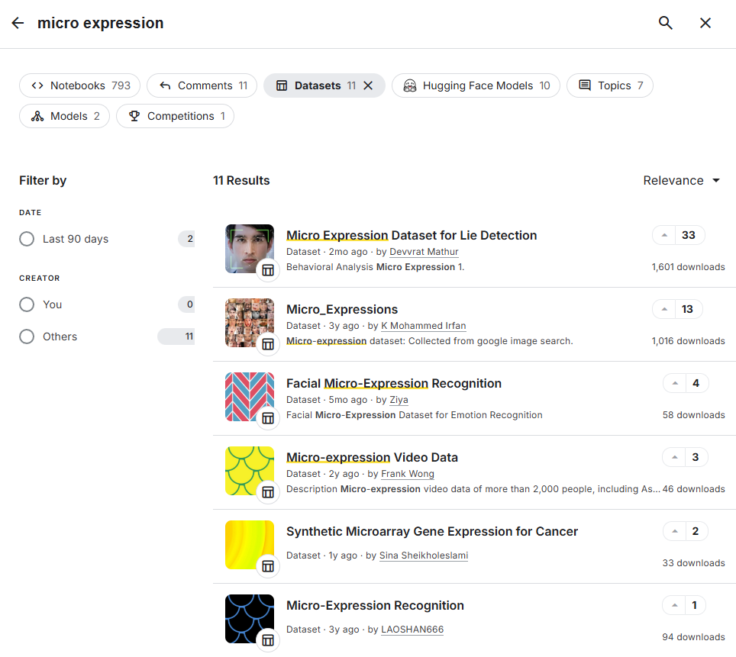
1. Motivation & Goal
FER datasets in kaggle
Micro-expression datasets in kaggle

Slide 5
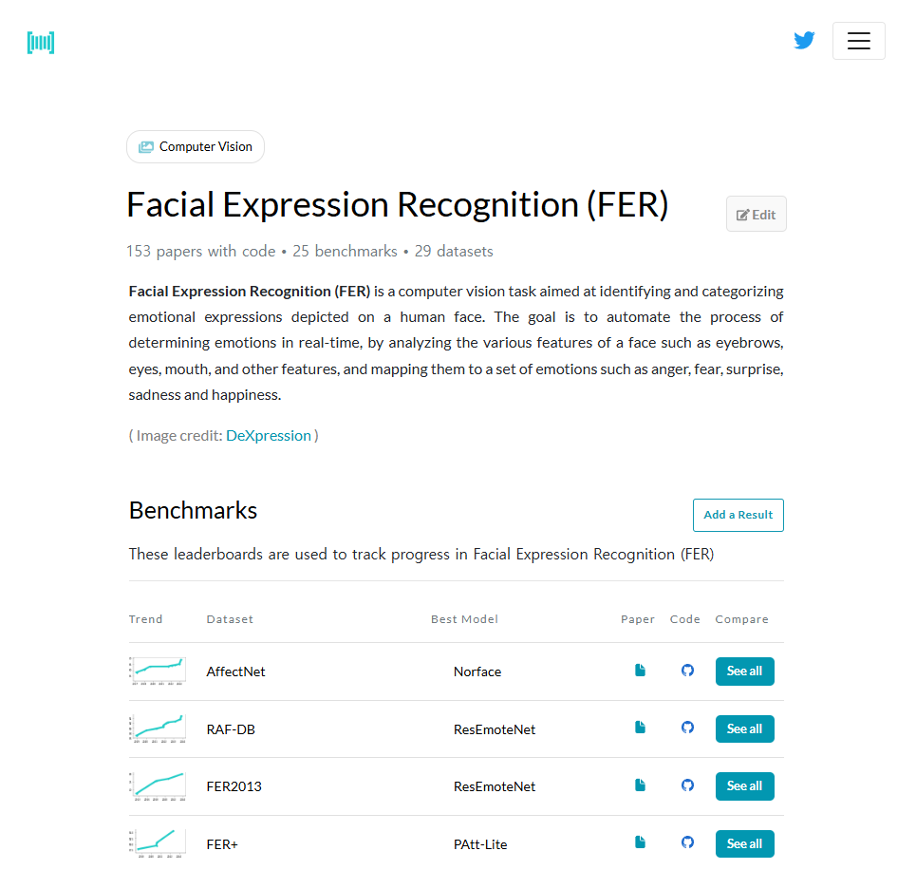
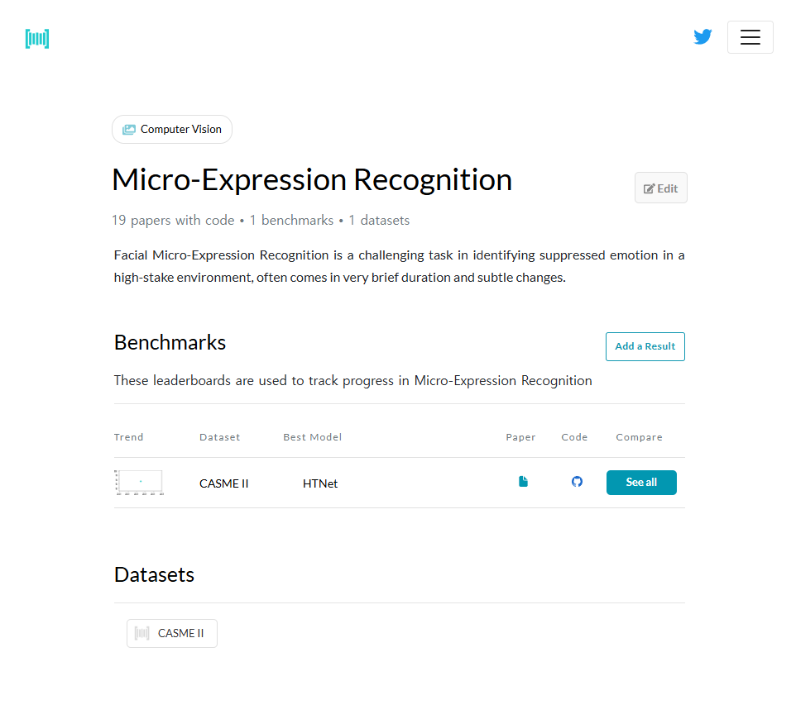
1. Motivation & Goal
FER researches in paperswithcode
Micro-Expression researches in paperswithcode

Slide 6
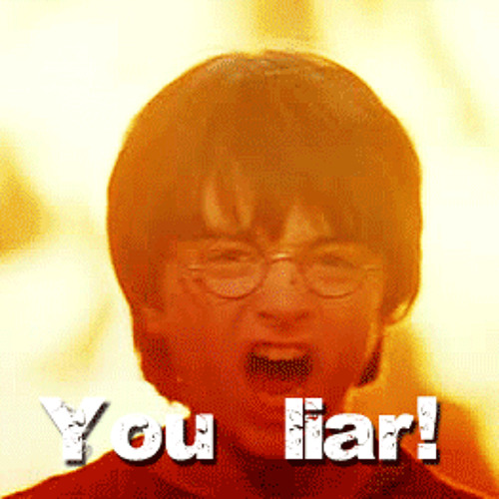
1. Motivation & Goal
Goal
Detect a liar by using micro expression

Slide 7
2. Previous Progress

Slide 8
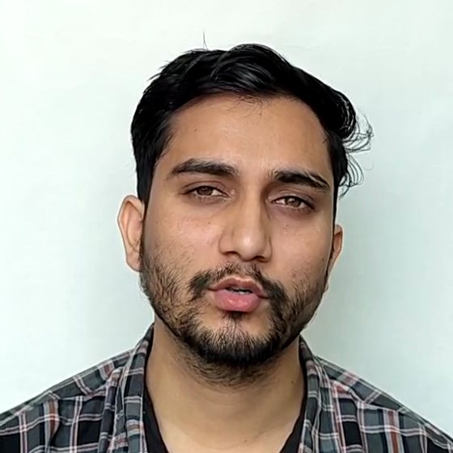
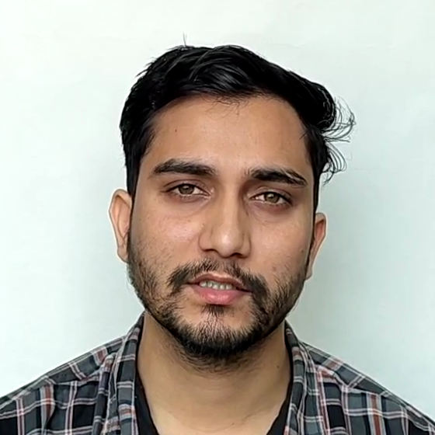
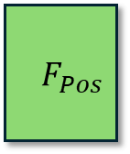
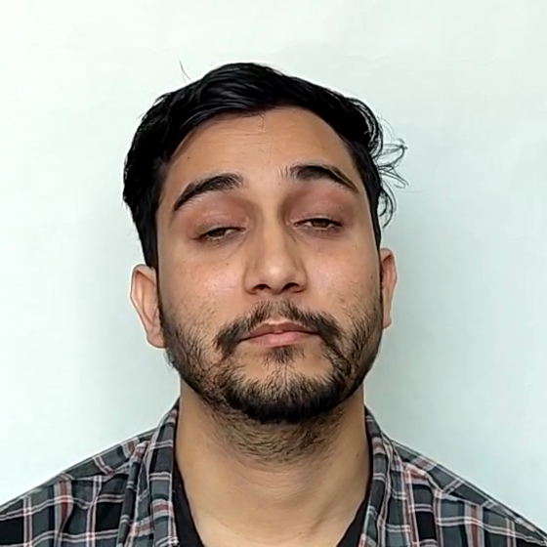

2. Previous Progress
Preprocess
Feature Extraction
Classification
Onset Frame
Facial Feature Extraction
Concat
MLP
Resnet-50
-
+
Flatten
Label
Preprocessed Video
Resnet-18
Apex Frame
Temporal Motion Feature Extraction
Action
Unit

Slide 9
2. Previous Progress
Previous Plans
Step: Preprocessing → Feature Extraction → Binary Classification → Evaluation
Preprocessing: Use additional datasets to make final datasets.
Feature Extraction : Test other methods and choose final methods.
Binary Classification: Test other methods and choose final methods and fine tuning.
Evaluation: Choose classification evaluation method.

Slide 10
3. Progress After Interim

Slide 11
3. Progress After Interim
Preprocess
Feature Extraction
Classification
Onset Frame
Facial Feature Extraction
Concat
MLP
Resnet-50
-
Flatten
+
Label
Video
Resnet-50
+ CVA
Apex Frame
Temporal Motion Feature Extraction
Action
Unit

Slide 12
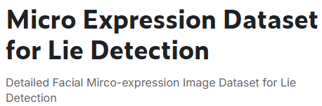
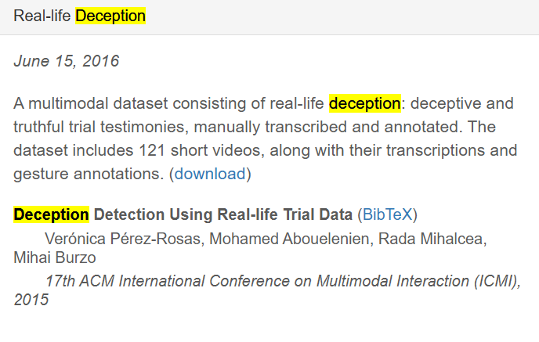
3. Progress After Interim
Data Preparation & Preprocessing
Kaggle의 거짓말 탐지를 위한 Micro Expression 데이터셋 활용
Real-life deception (법정 위증 데이터셋) 활용
Bag-of-Lies 데이터셋 활용하려 했지만 실패
총 170개의 train data 사용
Notes:
optical flow: 두 프레임의 픽셀 움직임을 계산해 평균값을 구함(전체적인 변화량) landmark displacement: 눈, 코, 입 등의 얼굴 랜드마크를 추출하고유클리드 거리값을 이용하여 위치 변화량을 구함
표정 변화가 미세할 때는 랜드마크 이동보다는 픽셀 하나하나의 움직임이 더 유의미

Slide 13

3. Progress After Interim
Onset/Apex Frame Extraction
mediapipe 라이브러리 중 Face Mesh를 이용해 얼굴 랜드마크 추출
이전 이미지 프레임과 현재 이미지 프레임 간의 픽셀 움직임 변화량 (motion score) 계산
Optical flow와 landmark displacement에 0.7:0.3의 가중치 부여
threshold 이상의 변화량이 나타나는 프레임을 onset(없을 시 첫번째 프레임)으로 지정
motion score가 최댓값이 되는 프레임을 apex로 지정
Onset Frame
Apex Frame
Notes:
optical flow: 두 프레임의 픽셀 움직임을 계산해 평균값을 구함(전체적인 변화량) landmark displacement: 눈, 코, 입 등의 얼굴 랜드마크를 추출하고유클리드 거리값을 이용하여 위치 변화량을 구함
표정 변화가 미세할 때는 랜드마크 이동보다는 픽셀 하나하나의 움직임이 더 유의미

Slide 14
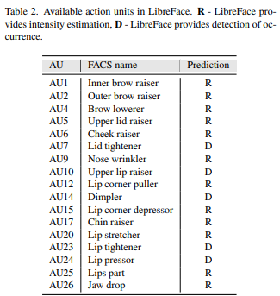
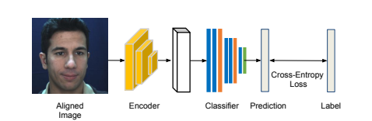
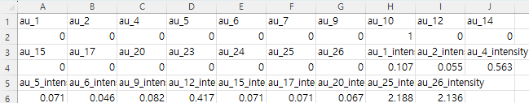
3. Progress After Interim
AU Extraction - LibreFace
LibreFace: An Open-Source Toolkit for Deep Facial Expression Analysis
얼굴 인식 → 정렬 → CNN 기반 딥러닝 모델에 적용
LibreFace가 인식할 수 있는 17개의 AU Unit에 대해 presence(binary)와 intensity(continuous) 예측 (Table 2.) → 총 29-dimension
Notes:
libreface로 facial landmark 못찾을 정도로 구린 데이터는 걸렀다

Slide 15
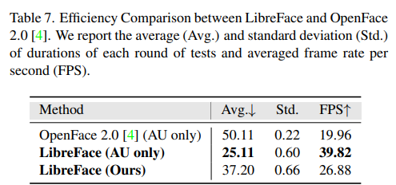
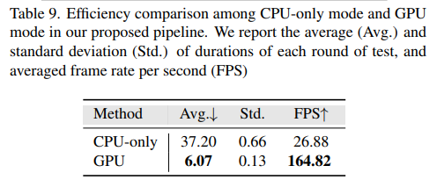
3. Progress After Interim
AU Extraction - LibreFace
기존의 OpenFace 2.0(a facial behavior analysis toolkit) 툴보다 빠르고 정확하게 AU 판별 가능(Table 7.)
딥러닝 기반으로 복잡한 얼굴 움직임(micro-expression) 학습 가능
GPU를 사용해 대량의 apex frame 이미지 처리에 적합 (Table 9.)
미세 표정을 기반으로 liar detection에 정량적인 AU feature 제공

Slide 16
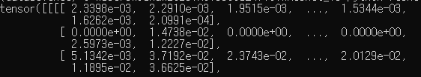
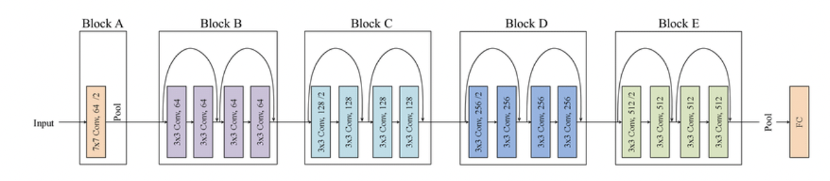
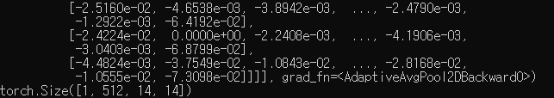
3. Progress After Interim
Feature Extraction - TMFE
CNN Model: ResNet 18 Model + CVA Module
Vertical한 특징을 강조하여 뽑기 위해 각 layer 별 CVA Module 추가
Onset, Apex Frame을 element wise subtraction하여 input으로 사용
Onset Frame
. . .
⊖
CVA 1
CVA 2
CVA 3
CVA 4
Apex Frame

Slide 17
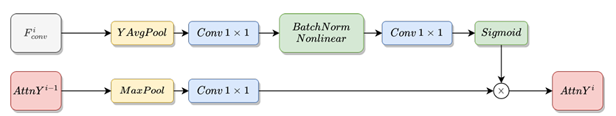
3. Progress After Interim
Feature Extraction - CVA Module
CVA: Continuous Vertical Attention
micro expression은 vertical한 특징에 크게 영향을 받음
Y Avg Pool을 통해 Vertical Feature를 강화한 attention map 제작
이전 attention map과 각 layer를 거친 후의 data를 합쳐 다음 attention map을 제작
최종 attention map과 resnet의 결과를 element-wise multiplication

Slide 18
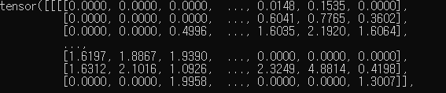
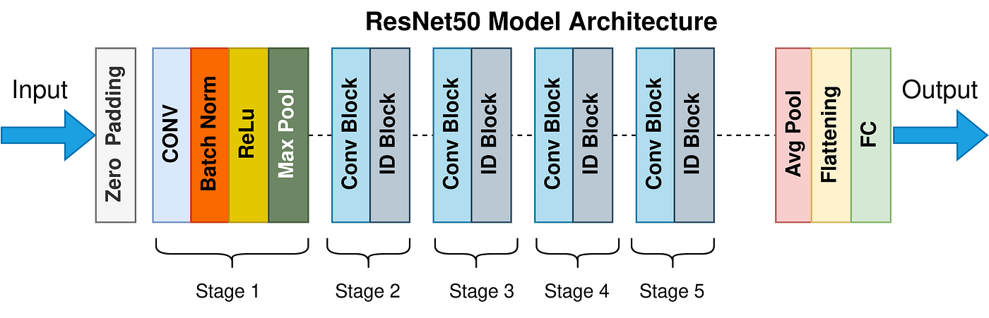
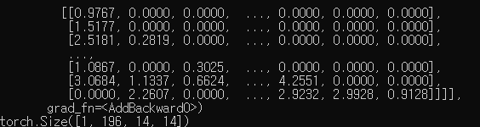
3. Progress After Interim
Feature Extraction - FPF
CNN Model: ResNet 50 Model
Onset, Apex Frame을 각각 넣어 output 추출 → element-wise addition
TMFE, FPF의 결과를 concat하여 classification part로 전송
Onset Frame
. . .
Apex Frame

Slide 19
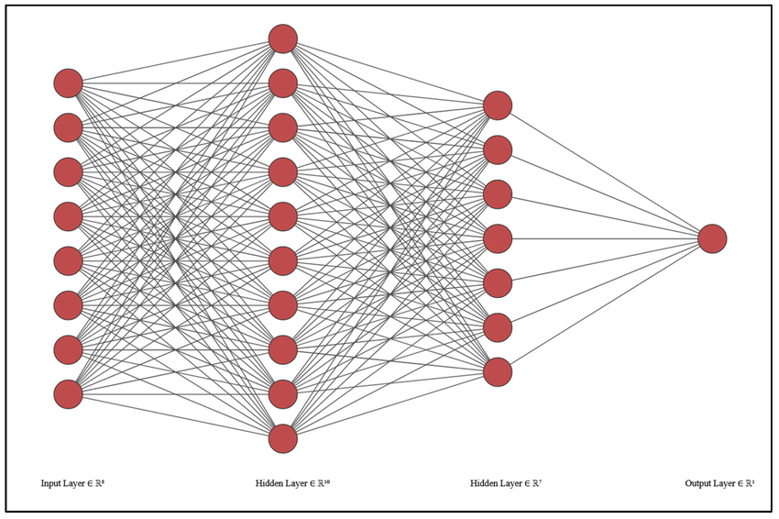
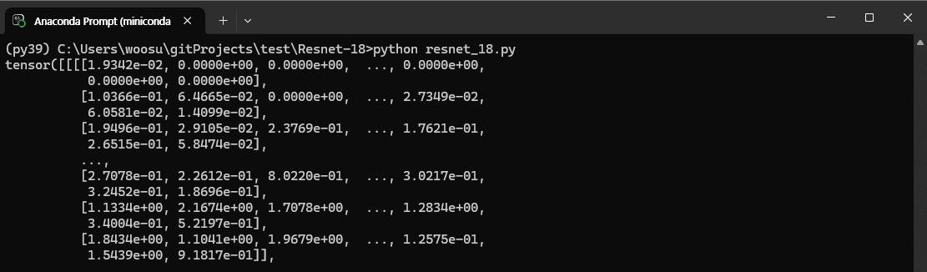
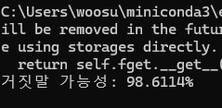
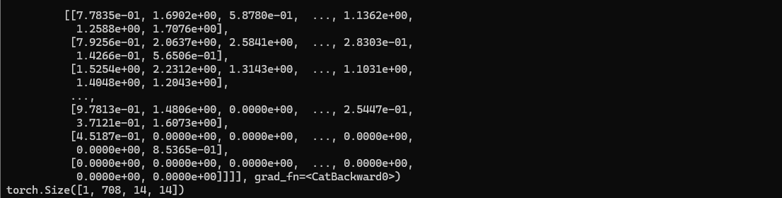
3. Progress After Interim
Binary Classification
Binary Classification: implement binary classification model with logistic regression
Input dim: 708 x 14 x 14 + 29 (concatenated features of FPF and TMFE + AU features)
. . .

Slide 20
4. Evaluation

Slide 21
4. Evaluation
Binary classification 성능 평가: confusion matrix와 ROC curve 활용
Actual class와 prediction 비교해 TP, TN, FP, FN 계산 → confusion matrix 생성 및 accuracy, precision, recall, f1 계산
TPR, FPR 계산 → ROC curve 생성 및 AUC score 계산
시각화: Confusion matrix, ROC curve 시각화
[1] https://en.wikipedia.org/wiki/Microexpression

Slide 22
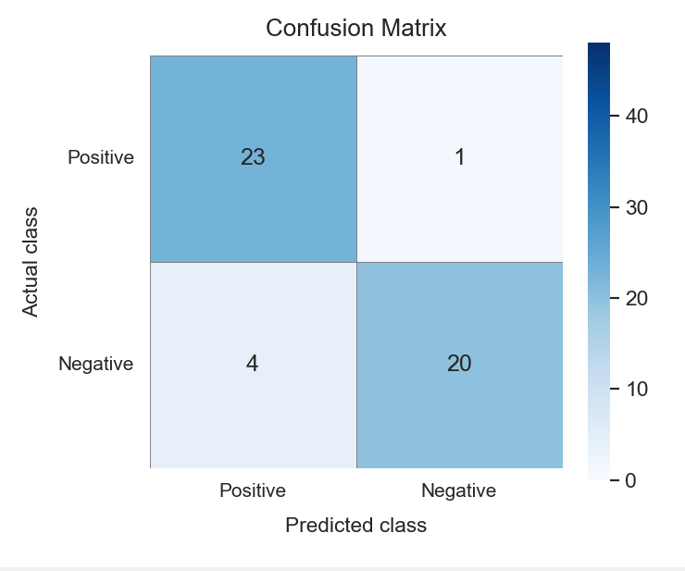
4. Evaluation
TP: 23, FN: 1, FP: 4, TN: 20
Accuracy = 0.8958
How many data were correctly predicted?
Precision = 0.8519
How many data predicted as positive were correct?
Recall = 0.9583
How many data of the actual positive class were correctly predicted?
F1 score = 0.9020
How well did it predict the positive class in general?
[1] https://en.wikipedia.org/wiki/Microexpression

Slide 23
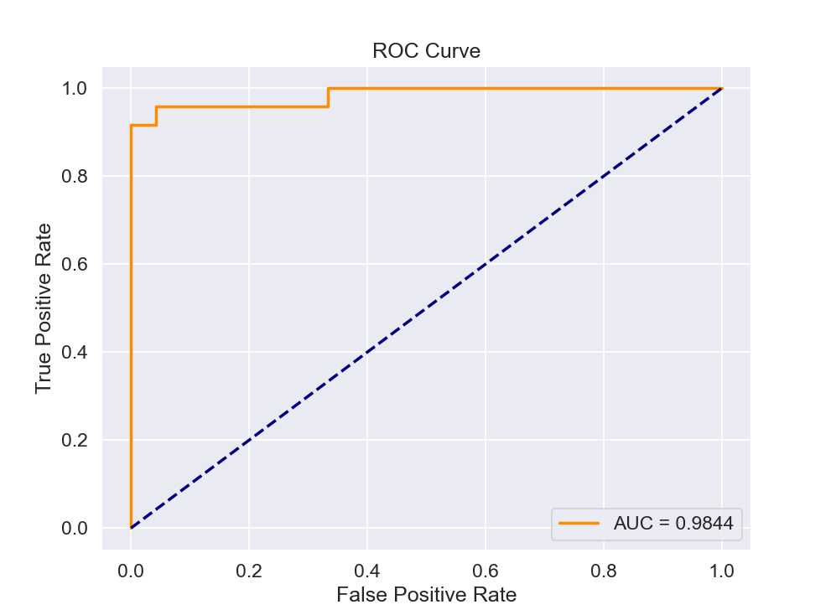
4. Evaluation
[1] https://en.wikipedia.org/wiki/Microexpression
Notes:
ROC curve의 아래 넓이인 AUC score는 모델의 전체적인 정확도를 정량화한 것

Slide 24
Thanks for listening
ISOO
김준하, 노윤헌, 윤지현, 조해나, 최우석

Slide 25
Reference
https://en.wikipedia.org/wiki/Microexpression
https://www.kaggle.com/search?q=FER+in%3Adatasets
https://www.kaggle.com/search?q=Micro-expression+in%3Adatasets
https://paperswithcode.com/task/facial-expression-recognition
https://paperswithcode.com/task/micro-expression-recognition
https://openreview.net/pdf?id=mHYkcQzdae
https://ai.google.dev/edge/mediapipe/solutions/vision/face_landmarker?hl=ko
https://github.com/ihp-lab/LibreFace/tree/main/AU_Detection
https://arxiv.org/abs/2308.10713

